Slide 1
Tutorial
Duplicando o arquivo

Slide 2
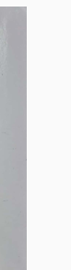
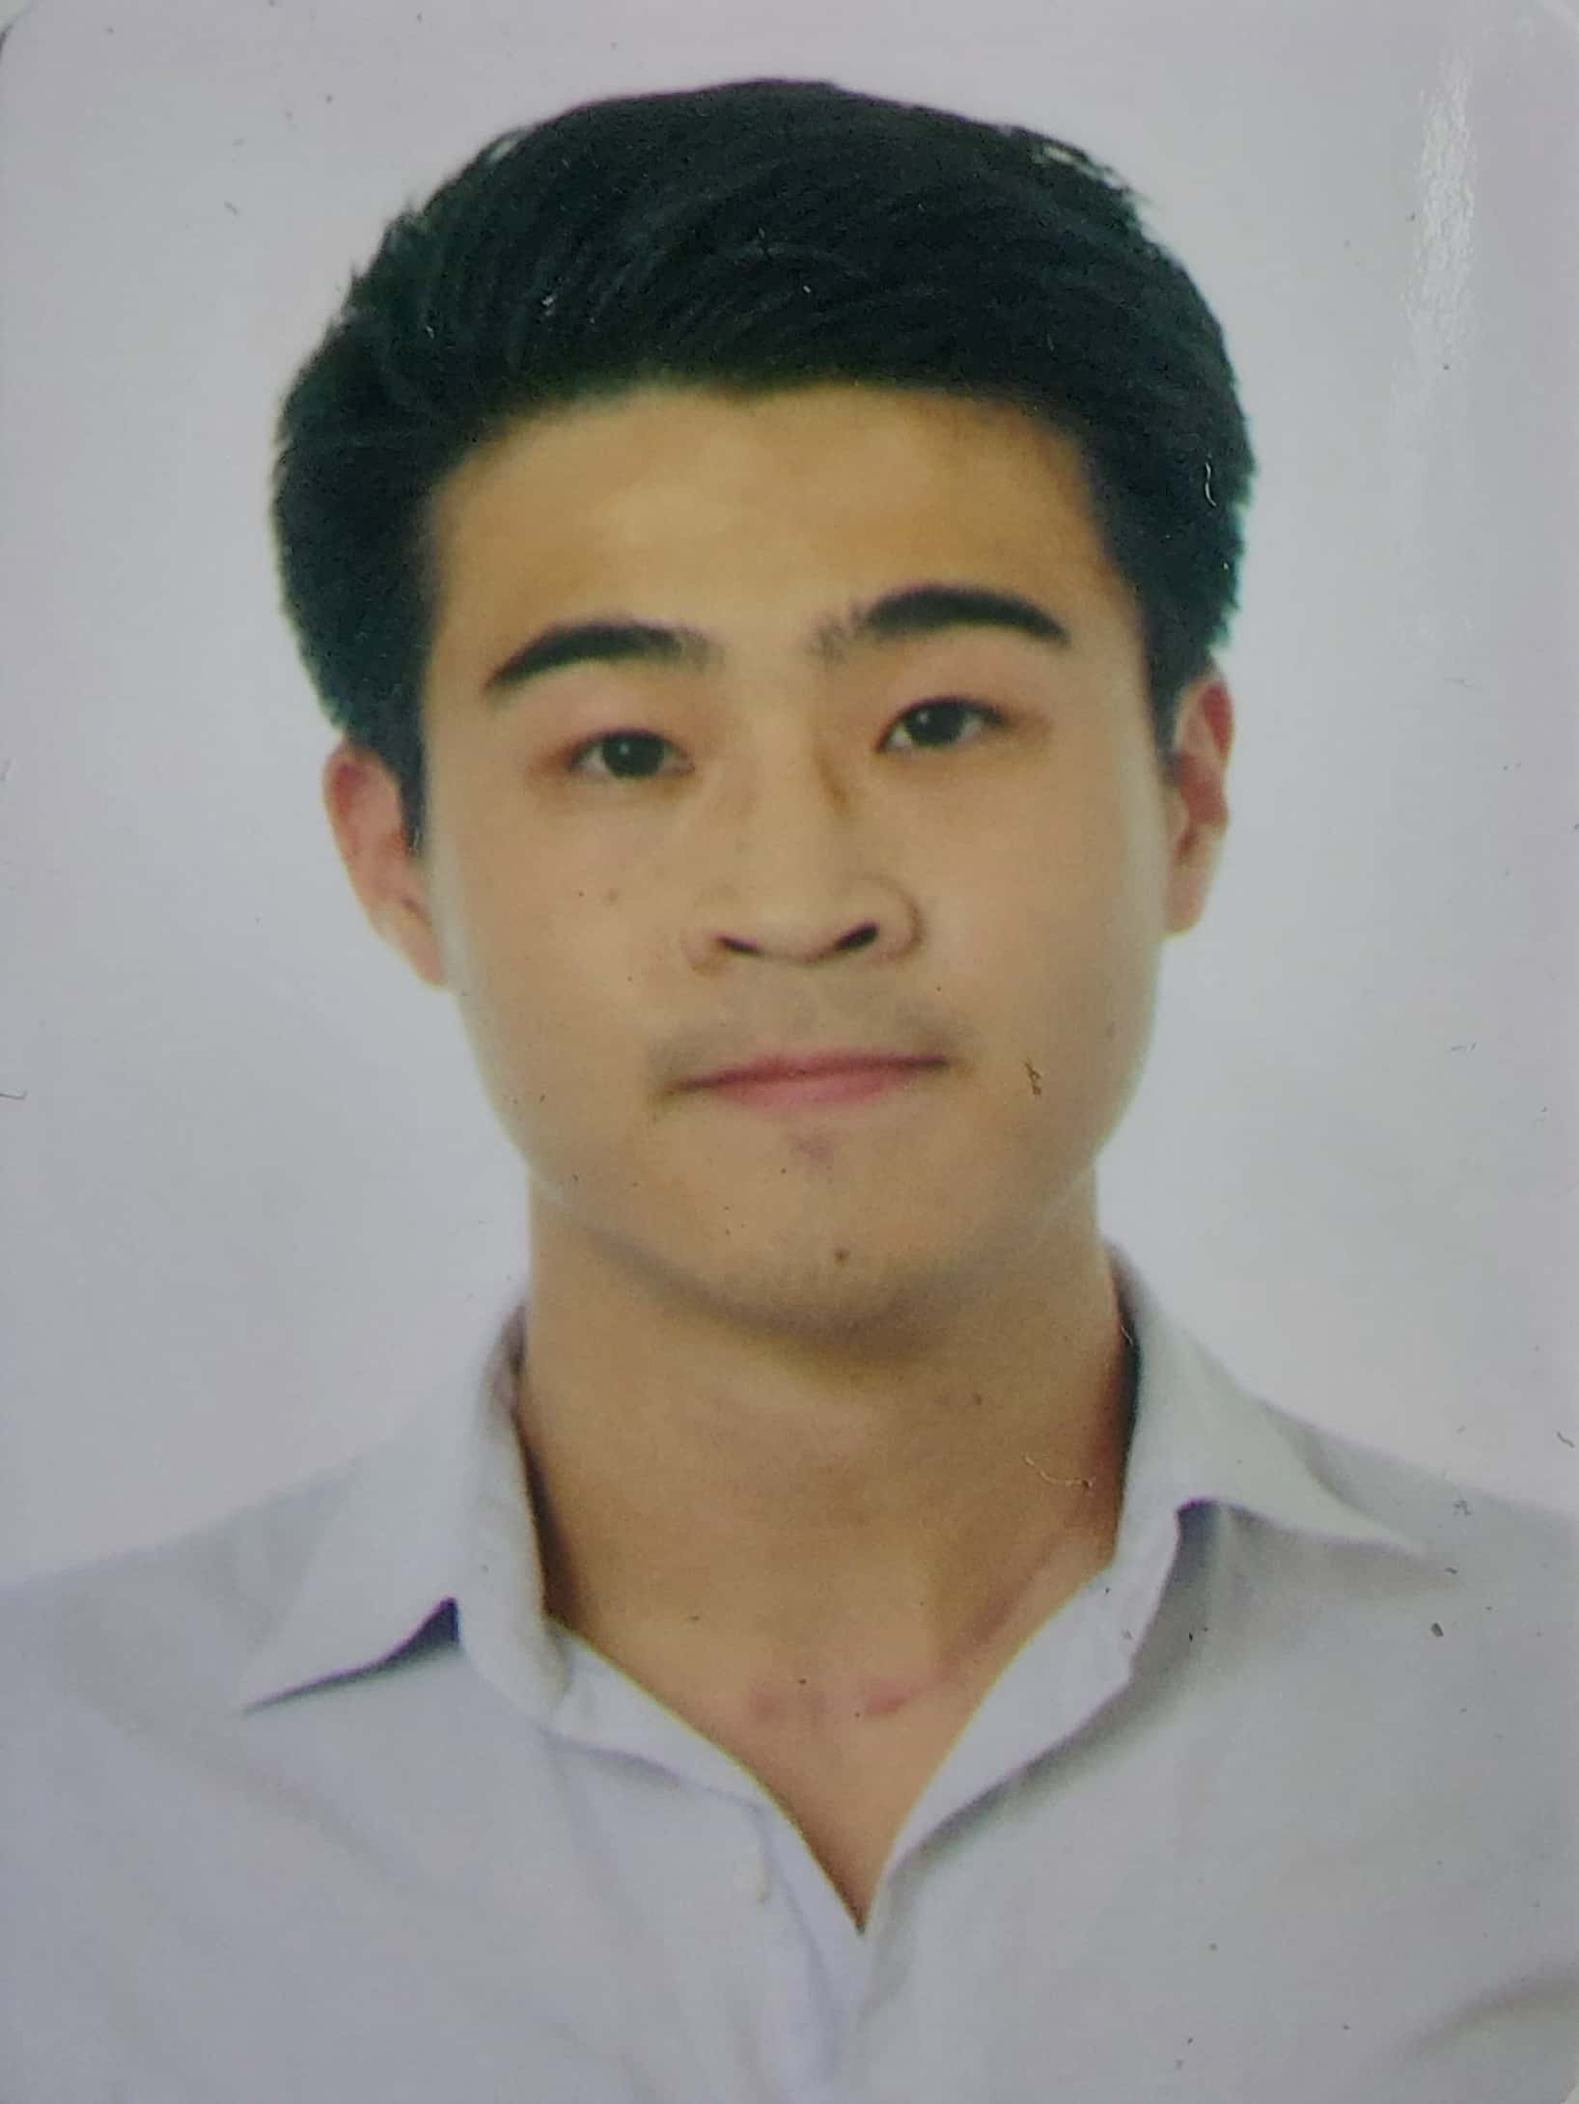

Slide 3
Tutorial
Substituindo a imagem

Slide 4
Tutorial
Ajustando a imagem

Slide 5
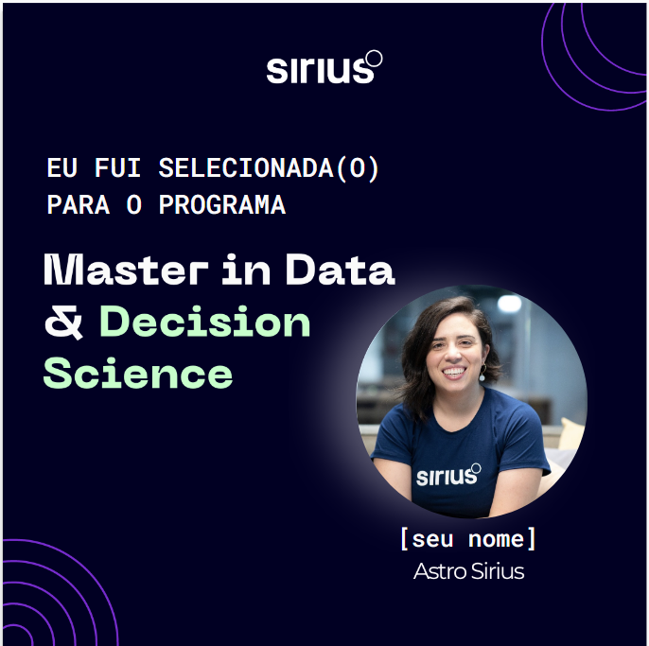
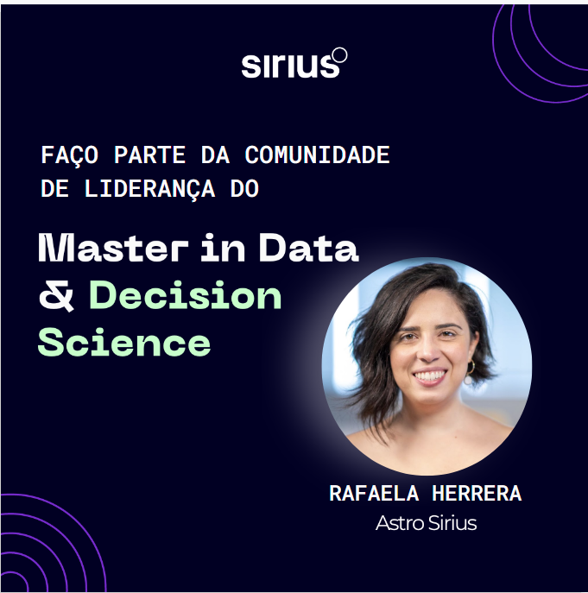
Tutorial
Adicione a imagem ao slide seguinte
Lembre de adicionar seu nome ;)

Slide 6

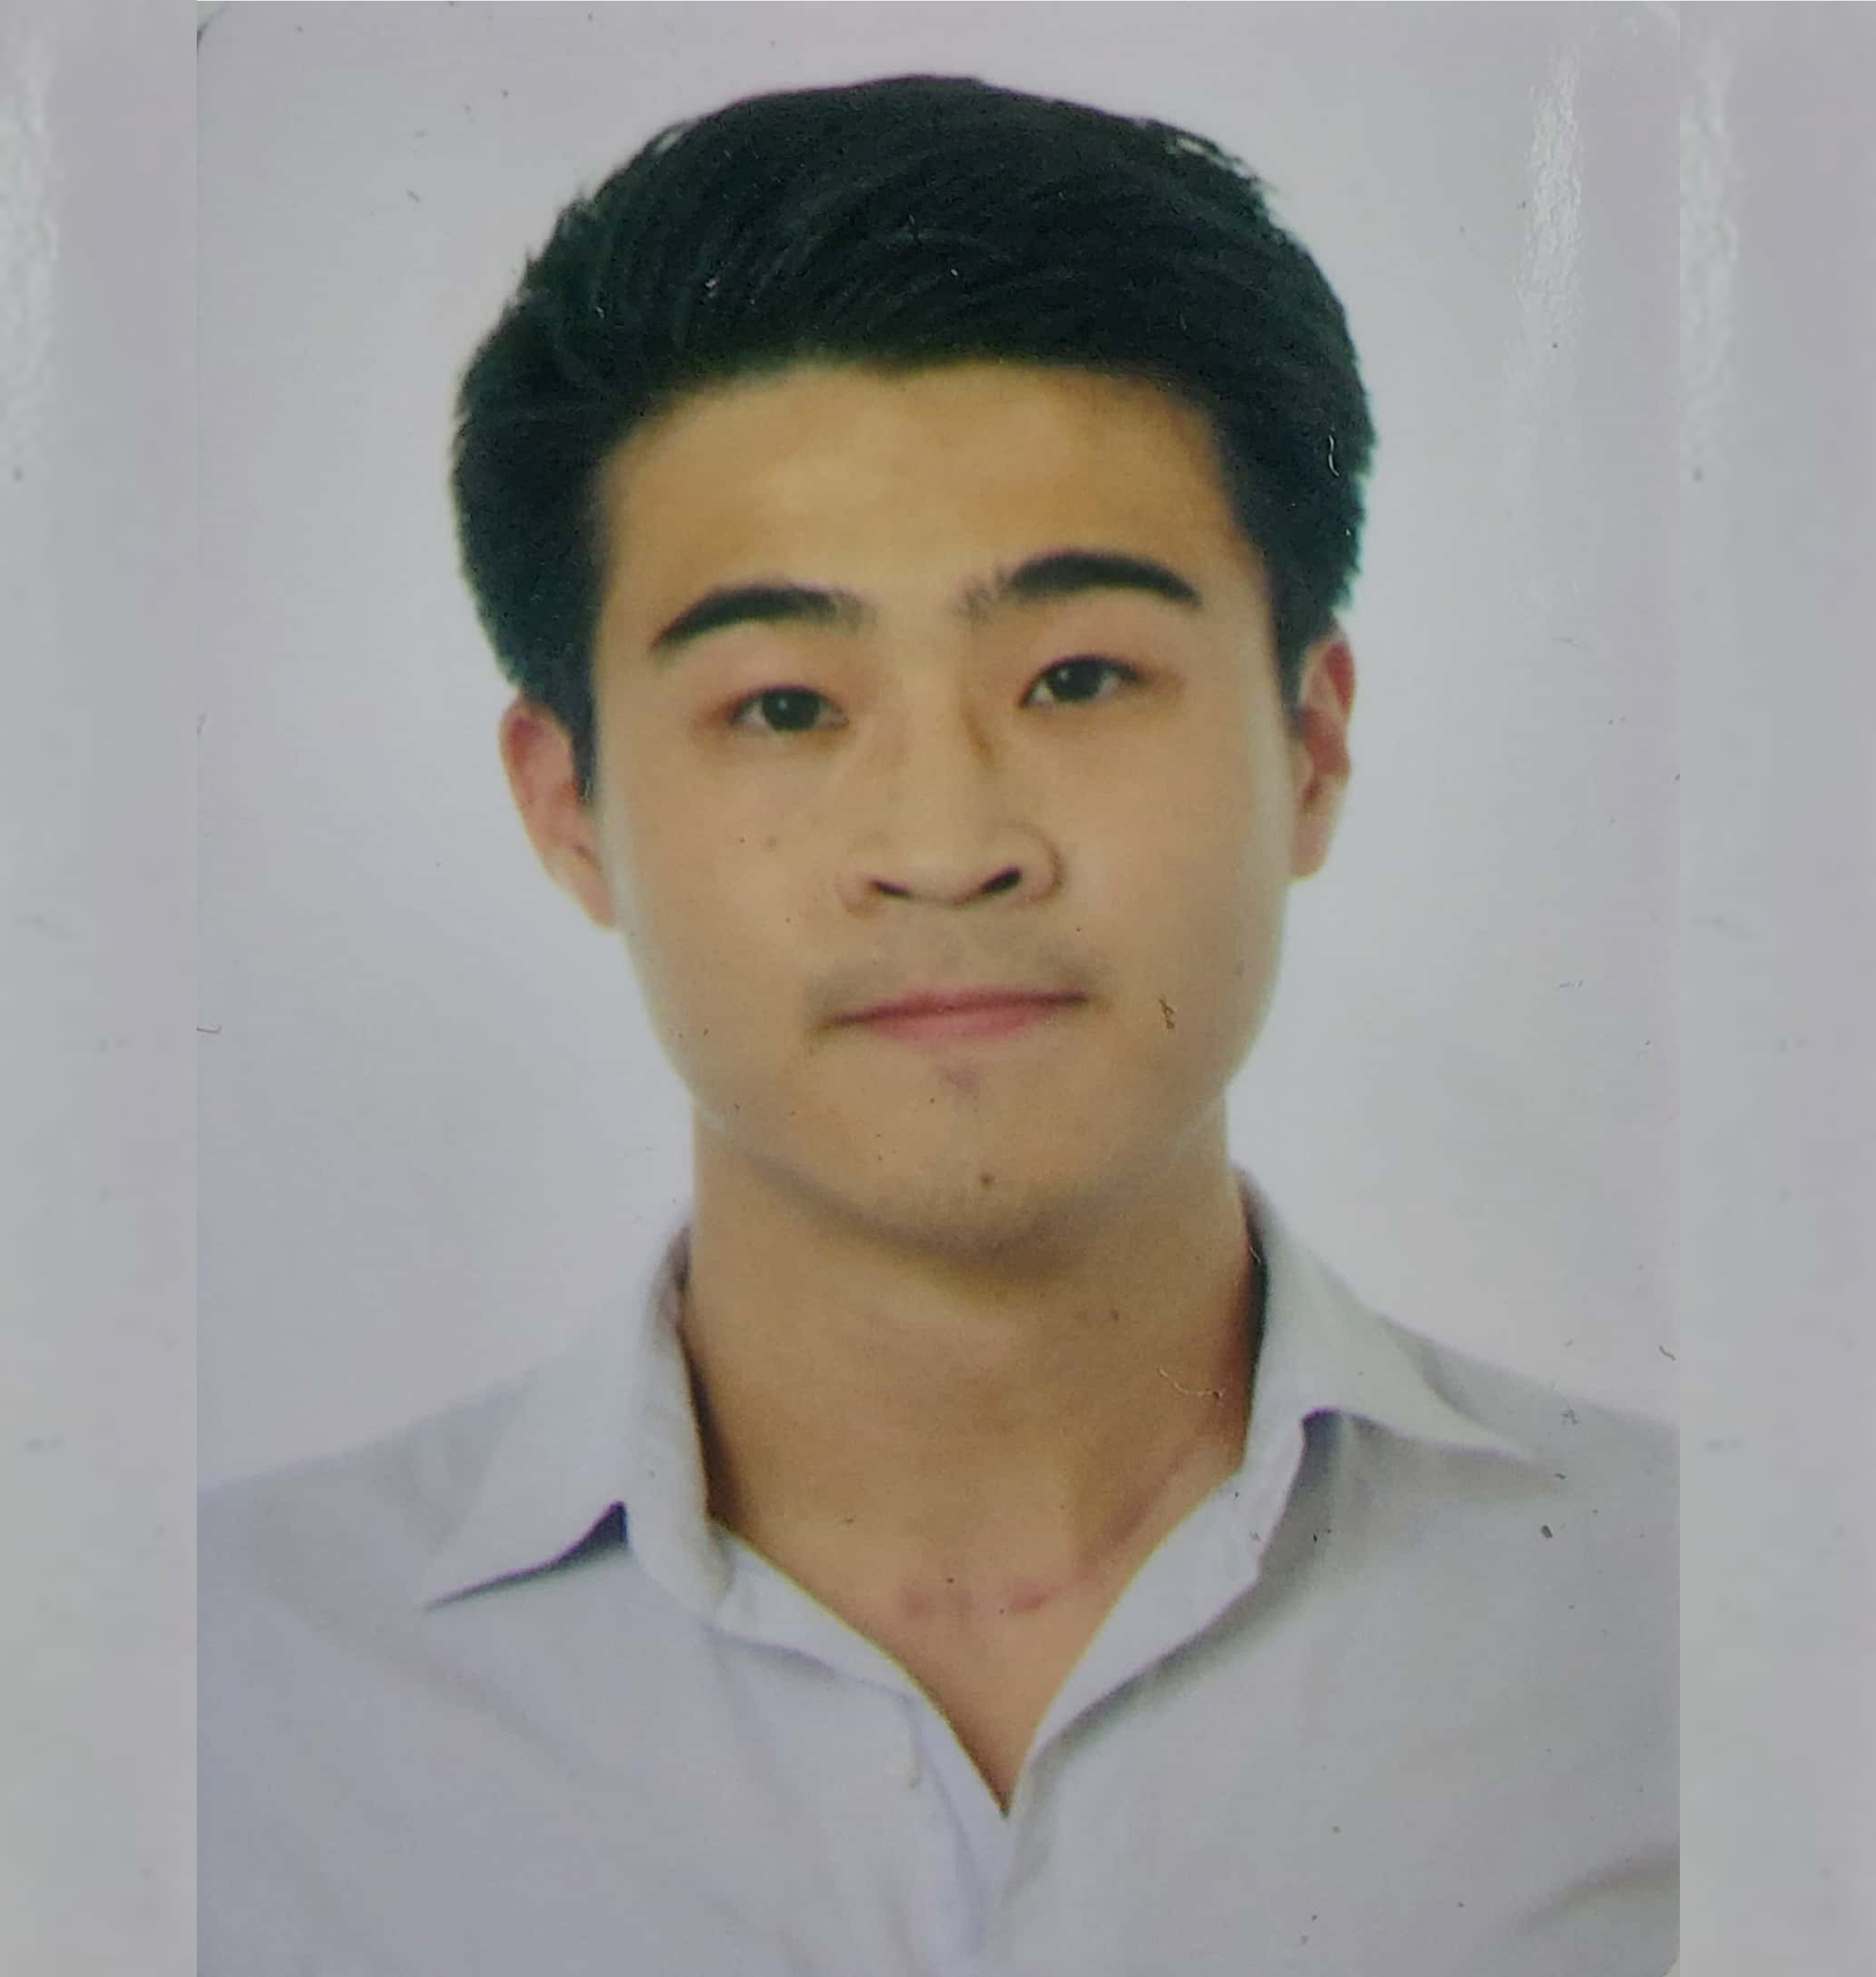
SOU ASTRO DO PROGRAMA
RAFAELA HERRERA

